Slide 1
Time-Optimal NV Spin Control
양자정보연구단 인턴 하규원
Notes:
안녕하십니까. 저는 이정현 박사님 밑에서 공부하고 있는 인턴 하규원입니다.
오늘 제가 발표할 주제는 time-optimal nv-spin control입니다.

Slide 2
목표
Quantum Circuit
Problem
Gate
Parameter
⸰ Initialization
⸰ Entangling gate
Global
Optimizer
Dataset
Machine
Network
Training
⸰ Satisfied Fidelity
⸰ Minimize Time
Spin control에 대한 방법론 개발
Machine Learning을 통한 계산 속도 개선
실제 실험 셋업에 적용
Quantum
Hardware
Local
Optimizer
Update
Parameter
⸰ Fewer Iteration
⸰ Almost Real Time
Notes:
발표에 앞서, 제가 진항하고 있는 일의 개요를 말씀드리겠습니다.
spin을 초기화하고, entanling gate를 취하는 등의 문제에서 항상 pulse control이 필요합니다. 이때 시간이 적게 걸리고, 정확한 pulse의 구현을 하는 것이 저의 목표입니다. 따라서, spin control을 위한 최적의 방법론을 찾고, 이를 ML을 통해 연산 속도를 향상 시키고, 마지막으로 실제 실험에 적용하는 것이 전체적인 개요입니다.

Slide 3
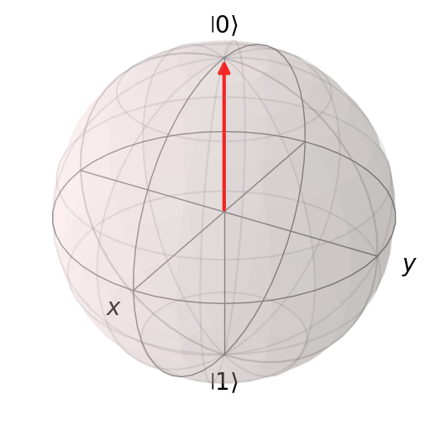
Spin control 방법론적 개발 (Single NV spin)
|0> state로 초기화 되어있는 NV spin을 pulse를 이용하여 최단시간 내에 원하는 상태로 보내는 코드를 개발한다.
Single qubit 대해서 성공한 후, 12Carbon-Nuclear spin에 적용한다.
Notes:
빨간색 화살표는 0 state로 초기화 되어있는 spin을 bloch sphere에 나타낸 것입니다. 0 state로 초기화 되어있는 spin을 최단시간내에 정확하게 원하는 위치로 보내는 방법을 개발하고 있습니다.
우선은 single qubit level에서 프로젝트를 성공한 뒤, 13carbon핵스핀과 nv spin을 동시에 컨트롤 하는 경우에 적용해 볼 예정입니다.

Slide 4
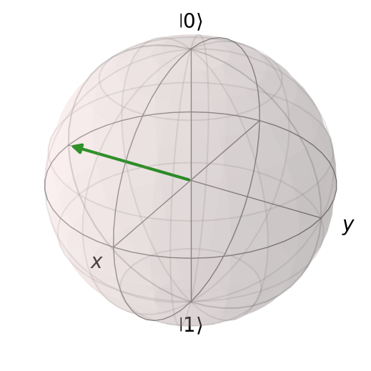
Spin control 방법론적 개발 (Single NV spin)
만약, spin을 중첩상태로 보내고 싶다면, +x축 pulse를 가하면, 최단경로로 이동할 수 있을 것이다.

Slide 5
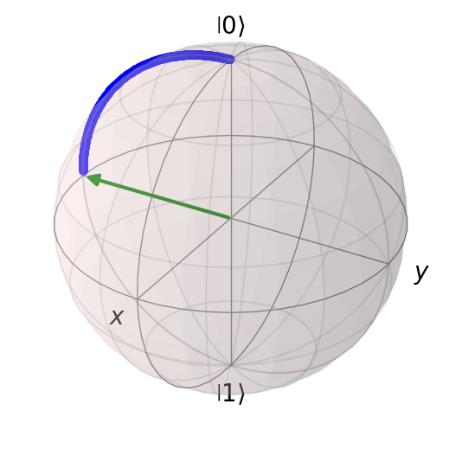
Spin control 방법론적 개발 (Single NV spin)
+x 방향의 pulse를 pi/2만큼 회전하게 쏴준다면 이와 같은 경로로 이동하게 됩니다.

Slide 6
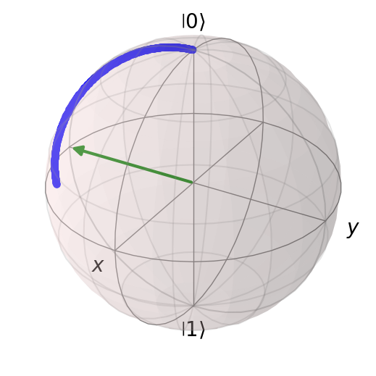
Spin control 방법론적 개발 (Single NV spin)
하지만, Detuning에 의해 +z 회전이 발생하는 시스템이라면, 그림과 같이 원하는 상태로 보낼 수 없게 된다.

Slide 7
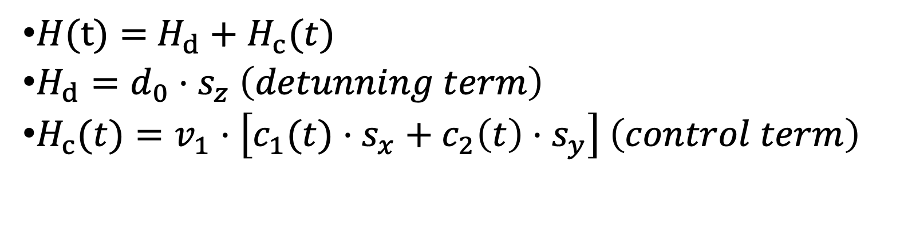
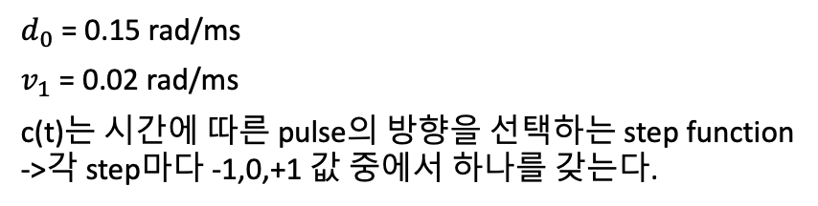
Detunning
$H(t)=$ $H_{d}+H_{c}(t)$
$H_{d}=d_{0}⋅s_{z} \left(detunning term\right)$
$H_{c}(t)=v_{1}⋅\left[c_{1}(t)⋅s_{x}+c_{2}\left(t\right)⋅s_{y}\right] \left(control term\right)$
$d_{0}$ = 0.15 rad/ms
$v_{1}$ = 0.02 rad/ms
c(t)는 시간에 따른 pulse의 방향을 선택하는 step function ->각 step마다 -1,0,+1 값 중에서 하나를 갖는다.
Notes:
따라서 스핀에 영향을 주는 해밀토니안은 다음과 같이 나타낼 수 잇습니다.
디튜닝에 의해 발생하는 Hd와
펄스 컨트롤에 의해 형성되는 Hc(t)
이때, d0는 상수이고,
c(t)는 시간에 따른 pulse의 방향을 선택하는 스텝펑션입니다.
각 스텝마다 -1,0,+1중 하나의 값을 갖게됩니다.

Slide 8
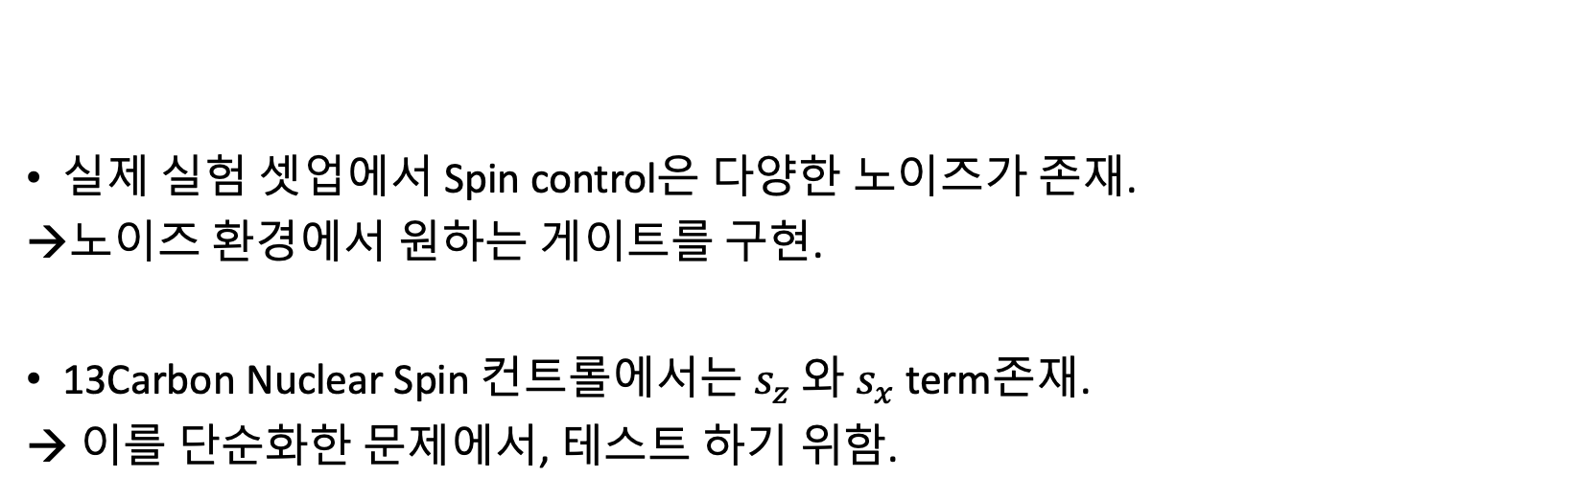
Detunning term을 넣어서 계산하는 이유
실제 실험 셋업에서 Spin control은 다양한 노이즈가 존재.
→노이즈 환경에서 원하는 게이트를 구현.
13Carbon Nuclear Spin 컨트롤에서는 $s_{z}$와 $s_{x}$ term존재.
→ 이를 단순화한 문제에서, 테스트 하기 위함.

Slide 9
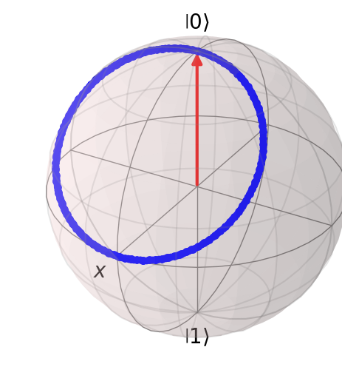
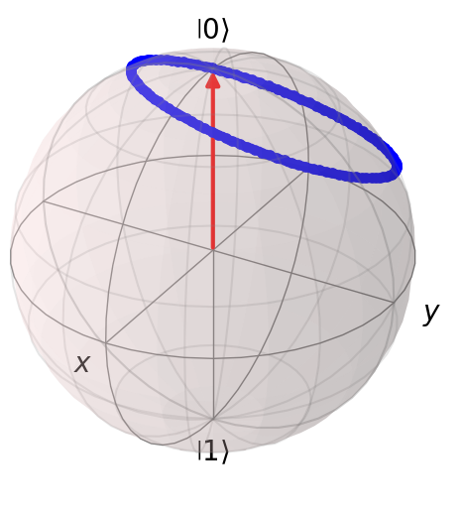
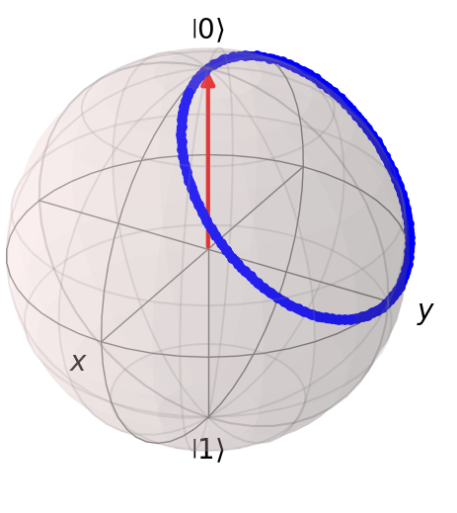
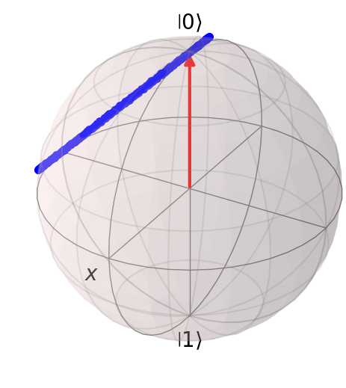

Hamiltonian에 의한 회전축
+x rotation
-x rotation
+y rotation
-y rotation
$d_{0}$ = 0.02 rad/μs
$v_{1}$ = 0.02 rad/μs
Notes:
디튜닝에 의한 z축회전이 존재하면, 펄스에 의한 회전축도 변화하게 됩니다.
+x회전을 주면 원래는 이런식으로 돌아가겠지만, 동일한 속도의 디튜닝이 존재한다면, 45도 틀어진 방향으로 회전이 발생하게 될 것입니다.-x,+y,-y도 마찬가지로 그림과같이 디튜닝에 의해 회전축이 변화하게 됩니다.

Slide 10
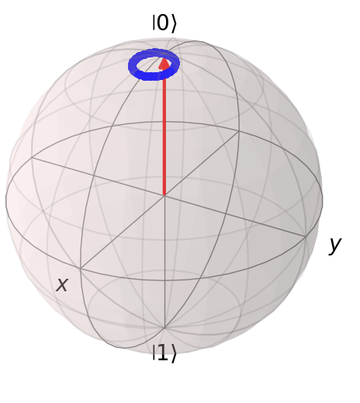
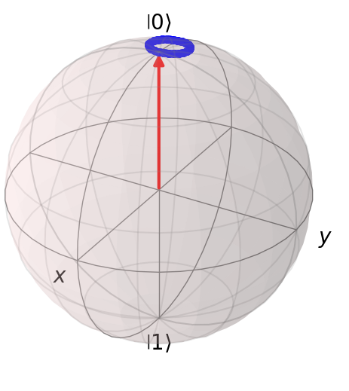
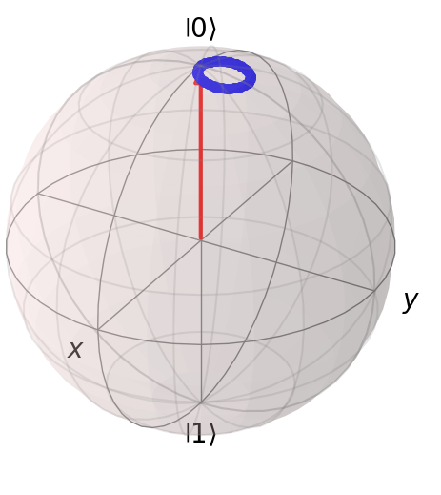
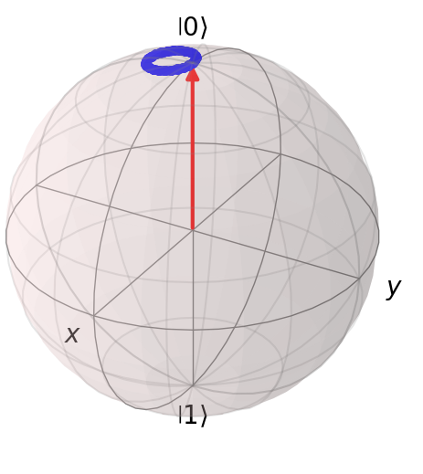

Hamiltonian에 의한 회전축
+x rotation
-x rotation
+y rotation
-y rotation
$d_{0}$ = 0.15 rad/μs
$v_{1}$ = 0.02 rad/μs
Notes:
만약 디튜닝에 의한 속도가 펄스에 의한 회전 속도 보다 훨씬 빠르다면, 회전 축이 z축에 가깝게 형성될 것입니다. 보시다시피, 디튜닝 속도:펄스 속도가 0.15:0.02로 z축 회전이 훨씬 빨라서 회전축이 z축에 가깝게 형성된 것을 볼 수 있습니다.

Slide 11

최적화 방법
시간에 따라서 Hamiltonian이 변화하므로, 구간을 이산적으로 나눠서 순간마다 최적의 pulse를 찾는다.
Global optimizer를 사용하여, 적절한 시간구간 dt를 찾는다.
Fidelity를 만족하면 탐색 중지
Fidelity =
Notes:
이처럼 디튜닝이 존재할 때, 최적화하는 방법은 다음과 같습니다.
우선 시간에 따라 pulse가 변화하므로, hamiltonian도 타임디펜던트 합니다. 따라서, 구간을 이산적으로 나누어서, 시구간 마다 최적의 펄스선택을 찾을 것입니다.
또한, global optimizer를 사용하여, 적절한 시구간 dt를 찾게됩니다.
fidelity 0.99 를 만족하면 탐색을 중지하게 됩니다.
이때 fidelity 식은. 타겟 덴시티매트릭스와 현재 덴시티매트릭스의 유사도를 비교하는 다음과 같은 식을 사용합니다.

Slide 12
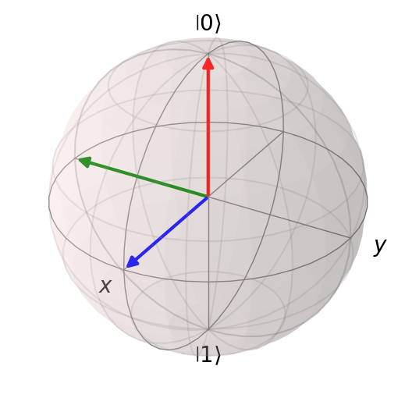
최적화 방법
빨간색 : initial state
초록색 : target state
파란색 : ideal rotation axis
빨간색 벡터성분과 초록색 벡터성분의 외적을 통해 ideal rotation axis를 찾을 수 있다.
Notes:
제가 사용한 최적화 방법을 말씀드리겠습니다.
빨간색이 초기state고
초록색이 타겟state입니다.
이때, 최적의 pulse는 바로 내려갈 수 있는 +x rotaition일 것입니다.
빨간색벡터와 초록색 벡터를 외적하면 파란색 성분이 나오게 됩니다.
즉, 현재 상태에서 타겟으로 가기 위한 최적의 로테이션 축은 현재 상태와 타겟 상태의 외적을 통해 구할 수 있습니다.

Slide 13
최적화 방법
+x rotation
-x rotation
+y rotation
-y rotation
Ideal rotation axis와 가장 가까운 축을 갖는 pulse를 선택한다.
가장 가까운 축은 파란색 축과 rotation축 사이의 내적값을 통해 판단한다. 내적값이 큰 축을선택.
현재 상태에서는 +x rotation pulse 선택
Notes:
하지만 저희가 가지고 있는 축에는 파란색 축이 없습니다.
+x pulse가 원래 파란색 회전축이었지만, 디튜닝에 의해 회전축의 위치가 올라갔기 때문입니다.
그럼에도 파란색 회전축과 가장 가까운 축을 선택하는 것이 최적의 선택이므로, 1번 펄스를 선택하게됩니다. 이때 가까움을 결정하는 요소는 파란색 축과 rotation축 사이의 내적값을 비교합니다. 내적 값이 큰 축을 처음 pulse로 선택합니다.

Slide 14
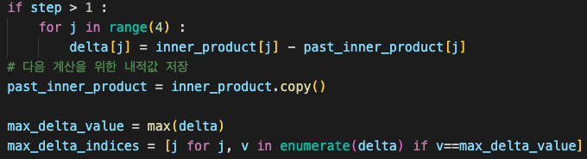
최적화 방법
첫번째 step에서의 pulse를 선택한 후, 두번째 step부터는 이전step내적값과 현재 step 내적값의 변화량을 비교한다.
변화량이 큰 축을 선택하게 된다.
Notes:
첫번째 펄스는 내적값을 통해 선택하게 되고,
두번째 펄스 부터는 내적값의 변화량을 통해 선택합니다. 이전 스텝과 현재 스텝을 비교 했을 때, 내적값의 변화량이 큰 축을 선택하게 됩니다.

Slide 15
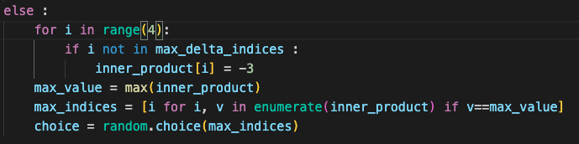
최적화 방법
만약 변화량이 같은 축이 존재한다면, 그 축들 중에서 현재 step의 내적값이 더 큰 축을 선택하게 된다.
Notes:
만약 가장 변화량이 큰 축이 여러개 존재하면, 현재 스텝의 내적값이 더 큰 축을 선택합니다.

Slide 16
최적화 방법
이러한 constraints를 통해 각 시구간(dt)에서의 적절한 pulse를 찾게된다.
시구간dt는 Global Optimizer인 SHGO Optimizer를 사용하여 탐색한다.
Notes:
이러한 메커니즘을 통해서 각 구간 dt마다 적절한 pulse를 찾게 됩니다.
이때, fidelity 0.99를 만족하면 stop하게 됩니다.
dt는 앞서 말씀드린 것 처럼 Global optimizer를 사용하는데, 저희는 슈고 옵티마이저라는 것을 사용합니다.

Slide 17
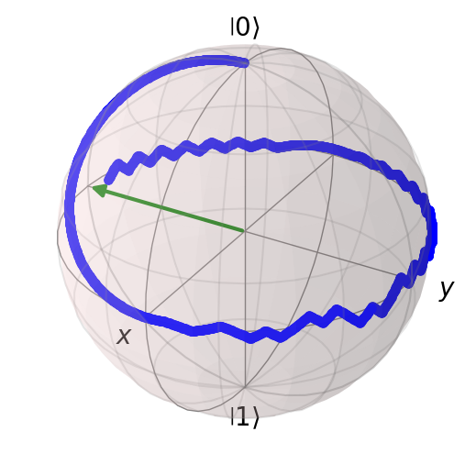

시뮬레이션 결과
$d_{0}$ = 0.02 rad/μs
$v_{1}$ = 0.02 rad/μs
Number of step = 90
dt = 1.88 μs
Total time = 169.2 μs
Fidelity = 0.99900
Notes:
코드 실행 결과를 말씀드리겠습니다. 우선 디튜닝 속도가 펄스와 같을 때 실험 결과입니다.
0 state에서 초록색 중첩 상태로 보내는 경로를 탐색한 결과입니다.
토탈 타임은 169.2 마이크로초가 걸렸고 상당히 높은 fidelity를 보여줍니다.

Slide 18
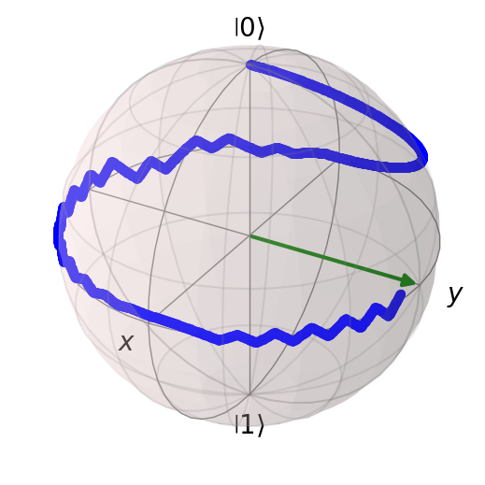

시뮬레이션 결과
$d_{0}$ = 0.02 rad/μs
$v_{1}$ = 0.02 rad/μs
Number of step =73
dt = 2.31 μs
Total time = 168.63 μs
Fidelity = 0.99852
Notes:
반대쪽으로 보내는 경우에도 유사하게 168.63초가 걸리고 높은 피델리티를 보여줍니다.

Slide 19
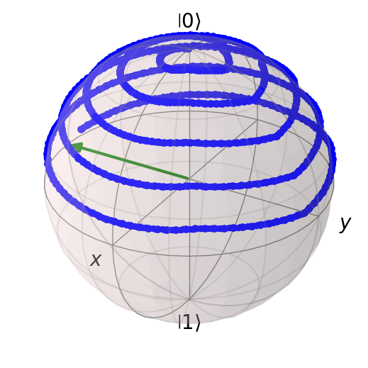

시뮬레이션 결과
$d_{0}$ = 0.15 rad/μs
$v_{1}$ = 0.02 rad/μs
Number of step = 42
dt = 2.63 μs
Total time = 110.46 μs
Fidelity = 0.99963
Notes:
이번에는 디튜닝 속도가 펄스 속도보다 훨씬 빠를때의 결과입니다.
z툭 회전이 빠르기 때문에 여러번 뺑글뺑글 돌면서 내려오는 것을 보실 수 있습니다. 그럼에도, 속도는 앞선 경우보다 더 빠른110.46마이크로초입니다., 그 이유는, 빨라진 물살을 잘 활용해서 이동했고 생각하시면 편할 것 같습니다.

Slide 20
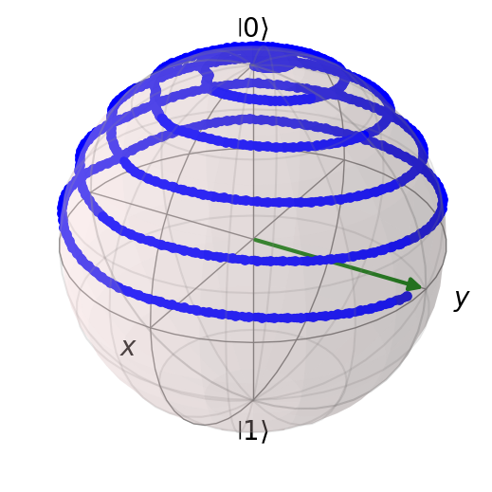

시뮬레이션 결과
$d_{0}$ = 0.15 rad/μs
$v_{1}$ = 0.02 rad/μs
Number of step = 42
dt = 2.63 μs
Total time = 110.46 μs
Fidelity = 0.99868
Notes:
반대쪽으로도 높은 피델리티를 만족하며 최적의 경로를 찾는 것을 보실 수 있습니다.

Slide 21
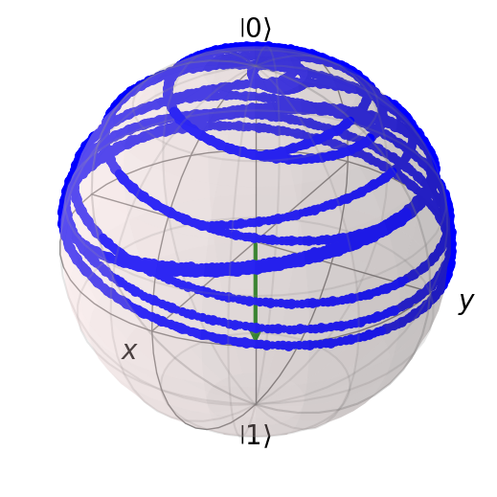
개선해야할 점
원하는 target state로 가지 못하고 시간을 소모하는 경우가 있음
현재 사용하고 있는 constraints보다 더 엄격하게 하는 것은 문제를 푸는데에 유연성을 주기 힘들다.
최적화 알고리즘에서 현재 dt만을 최적화 하고 있는데, choice도 최적화 변수로 넣어서 유연하게 문제를 풀 수 있는 방안 찾기
Notes:
개선해야할 점이 두가지 있습니다.
우선 여러가지 target state에 대해서 시뮬레이션을 돌려본 결과, 일부 case에 대해서 경로를 찾지 못하는 경우가 있었습니다.
그림에서 보시는 것 처럼, 앞선 결과와는 다르게, 경로가 깔끔하지 못한 것을 보실 수 있습니다.
이에 대한 해결방안을 생각중인데,
현재 사용하는 매커니즘을 더 강화하는 것은 문제를 푸는데에 유연성이 힘들다고 판단되어서
사용하고 있는 최적화 알고리즘을 더 활용하는 방안으로 물색하고 있습니다.
현재는 시구간 dt만을 최적화 변수로 사용하고 있는데, 여기에 pulse choice도 최적화 변수로 넣어준다면, 유연하게 문제를 풀 수 있을 것으로 예상됩니다.

Slide 22
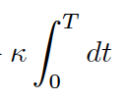
개선해야할 점
2. 현재 cost function은 오직 state fidelity만 고려하고 있음
cost = 1 –
시간에 따른 penalty 부여
cost = 1 – +
시간에 대한 가중치 κ 의 적절한 값을 찾아야한다.
Notes:
두번째 개선점을 cost function입니다.
지금 사용하고 잇는 슈고 옵티마이저는 mimimum을 찾는 툴입니다.
따라서 코스트 펑션을 1-피델리티로 사용하고 잇습니다.
지금 코스트 펑션에 시간이 들어가지 않은 상태입니다.
시간이 길어질 수록 페널티를 부여하는 것이 time-optimal한 경로를 찾는 데에 유리할 거라고 생각합니다.
따라서 cost funtion을 1-피델리티에 시간에 대한 항을 추가하여 코드를 개선하려고 합니다.
이때, 시간에 대한 가중치 카파값에 대한 정확한 레퍼런스가 나와있지 않아서, 직접 카파를 조절해가면서 적절한 값을 찾는것이 중요하다고 생각합니다.

Slide 23
향후 목표
1. Time-optimal한 데이터(dt, pulse 조합)들을 뽑아서, ML로 학습시킨다.
2. ML을 통해 원하는 state로 보내기 위한 dt와 pulse조합을 빠르게 추정한다.
3. 이를 실제 실헙 셋업에 적용시킨다.
최종 목표 : 이러한 과정을 13Carbon Nuclear Spin에도 적용한다.
Notes:
향후 목표는 코드를 개선시킨 후, 양질의 데이터들을 뽑아서 머신러닝으로 학습을 시킵니다.
현재는 하나의 데이터 셋을 뽑는데에 대략 2분정도 걸리고 있습니다.
머신러닝을 통해, target state로 보내기 위한 데이터 셋을 빠르게 추정할 수 있게 될 것입니다.
그리고 향후 이 데이터들을 실제 실험 셋업해 적용해볼 예정입니다.
이렇게 프로젝트가 마무리되면 같은 방법을 13카본핵스핀과 nvspin이 얽힌 케이스에도 적용해볼 예정입니다.

Slide 24
감사합니다

